Slide 1
스터디 2강
룰렛, 스와이프 카 제작

Slide 2
복습
빠르게 지난 내용 복습
지난 스터디에서는…
Unity 개발환경 구축 및 에디터 조작방법
C# 기본 문법, 스크립트
Start(), Update(), 프레임 개념

Slide 3
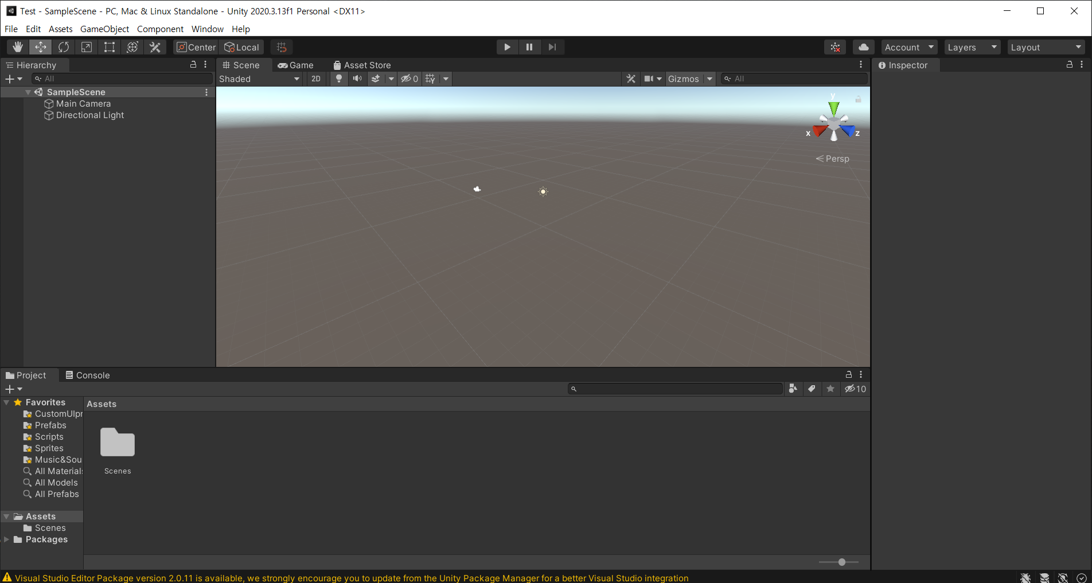
하이어라키 (현재 씬에 있는 오브젝트 표시)
씬
(게임을 구성하는 메인 화면)
인스펙터
(선택한 오브젝트의 상세정보 표시)
프로젝트 창
(게임에서 사용하는 리소스 관리)

Slide 4

스크립트
Unity 스크립트란
‘게임에서 오브젝트를 움직이게 하는 대본!’
게임 캐릭터를 이동시키기
다음 화면으로 전환시키기
게임 데이터를 저장하기 등등..
=> 게임을 살아숨쉬게 만드는 장본인..!

Slide 5
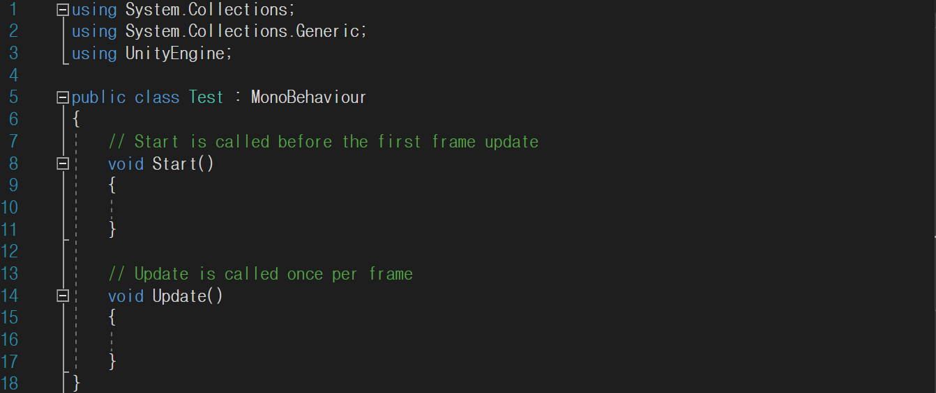
구조를 대략 파악해보면요..
유니티가 동작하는 데에 필요한 기능을 제공
c언어로 치면 #include 같은 느낌
클래스명을 정의, 반드시 클래스명과 스크립트명이 일치해야함
최초 한 번 실행되는 Start() 메서드
(유니티에 의해 이미 정의된 함수)
매 프레임마다 호출되는 Update() 메서드
(유니티에 의해 이미 정의된 함수)

Slide 6
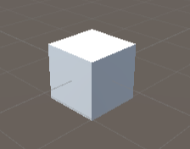
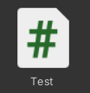
스크립트
Hello, World 출력
Cube (몸체)
+
시작시 Hello World를 출력하는
스크립트 (영혼)
시작 시 Hello World를 출력하는 큐브

Slide 7
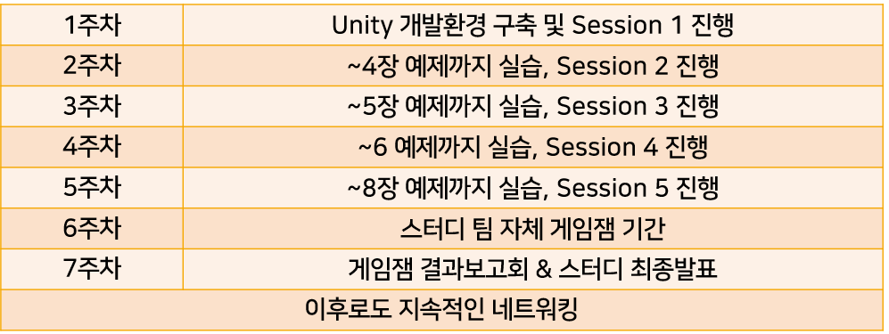
소개
오늘 배울 것은요
=> ~4장 예제까지 실습, Session 2 진행

Slide 8
소개
실습 스터디에 앞서
‘최대한 따라하면서 익히세요!’
클론코딩은 눈으로만 보는게 전부가 아닙니다
직접 따라하다가 막히는 부분이 생기는건 지극히 정상입니다
스터디 시간을 여유롭게 배정하였으니, 실습 중간에 실행이 안되거나 궁금증이 생기면 꼭 질문해주세요

Slide 9
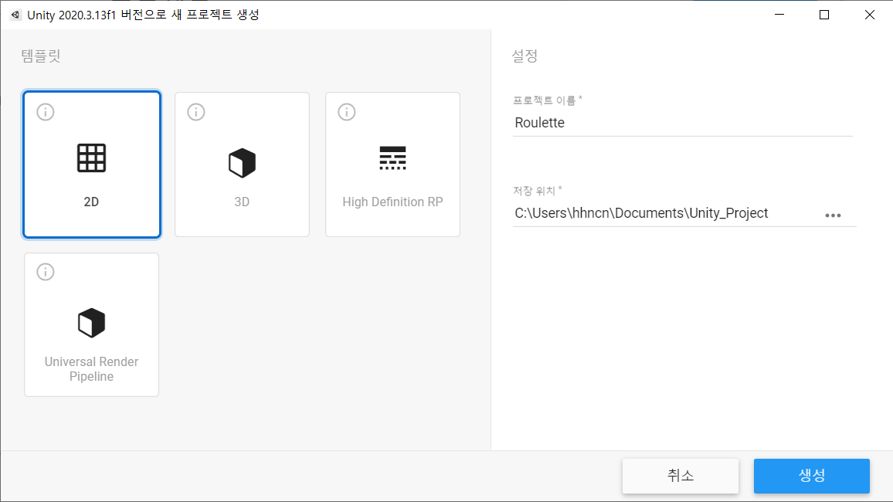
Unity
Unity 프로젝트 생성

Slide 10
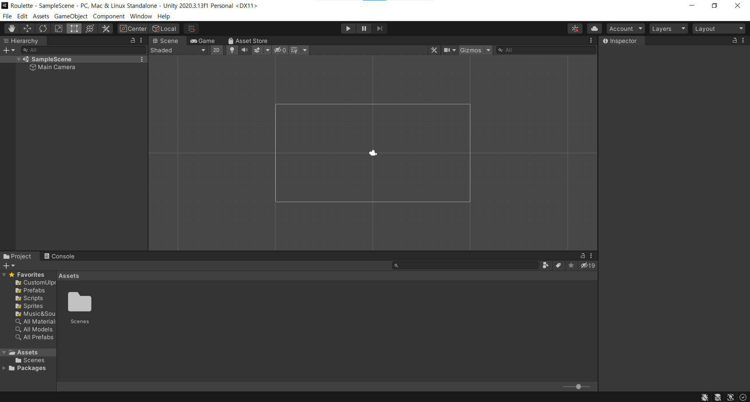

Slide 11
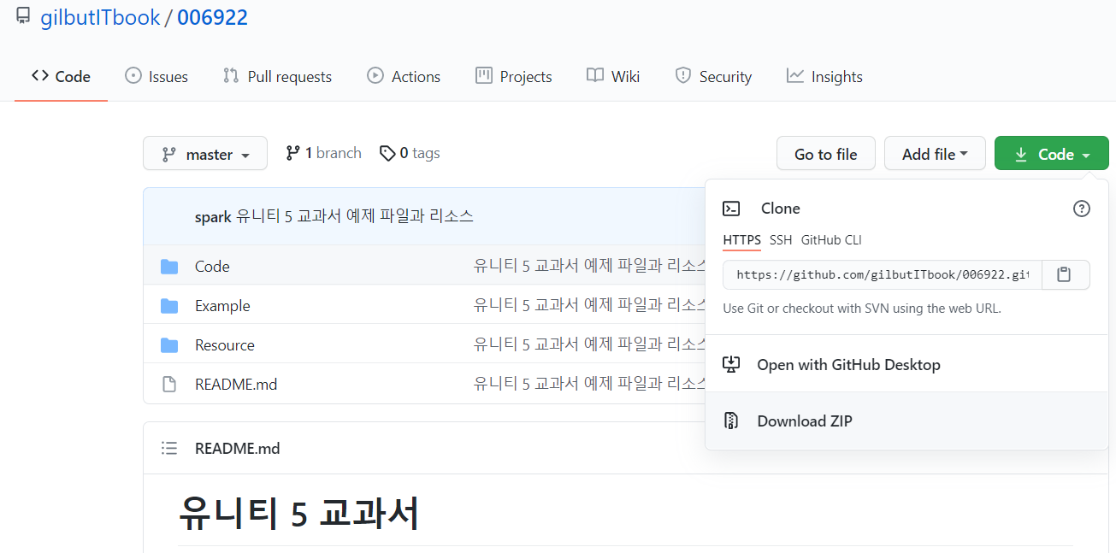
Unity
리소스 추가
[Unity 5 교과서] 에서 제공하는 리소스를 이용할겁니다!
https://github.com/gilbutITbook/006922
Download ZIP 클릭

Slide 12
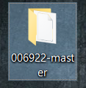
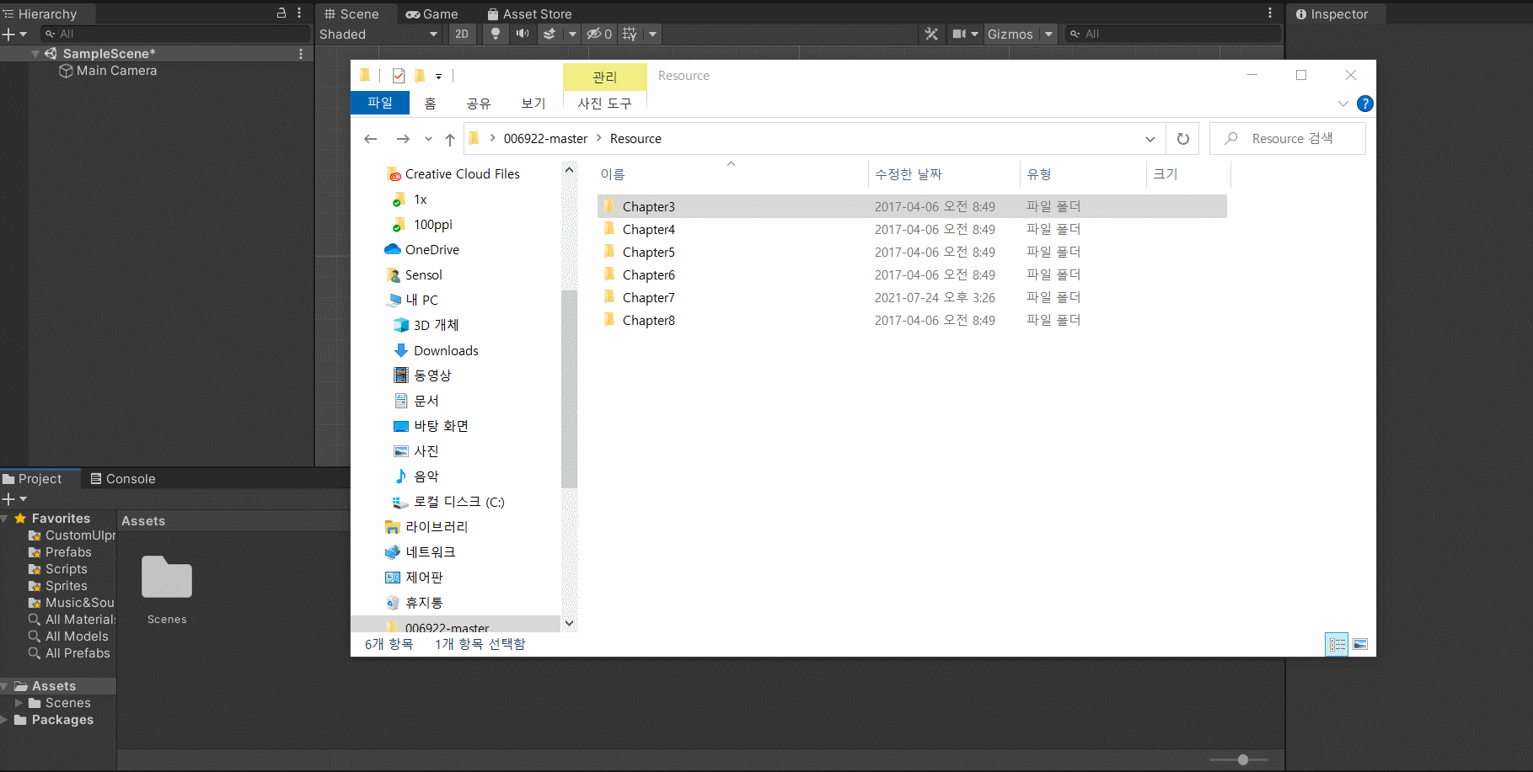
압축을 풀어준 다음에… 유니티 프로젝트에 드래그 앤 드롭

Slide 13
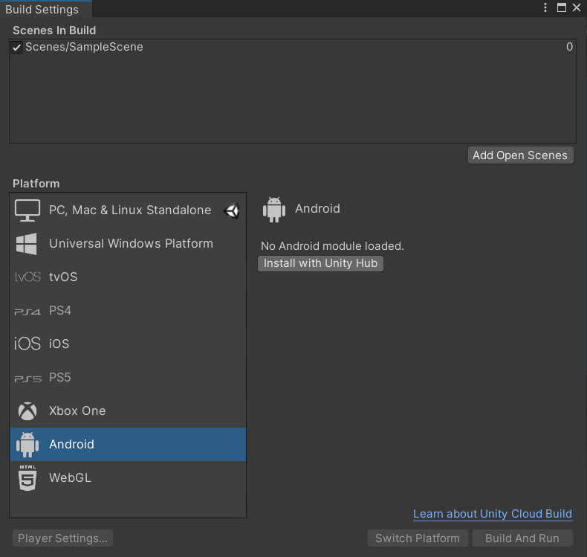
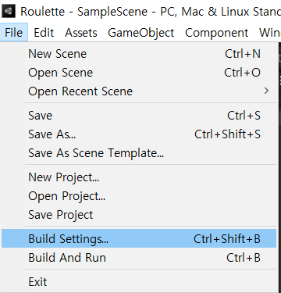
Unity
모바일 빌드 준비
우리는 모바일에서 동작하는 게임을 만들겁니다
미리 세팅을 마쳐두도록 하겠습니다
Install with Unity Hub 클릭

Slide 14
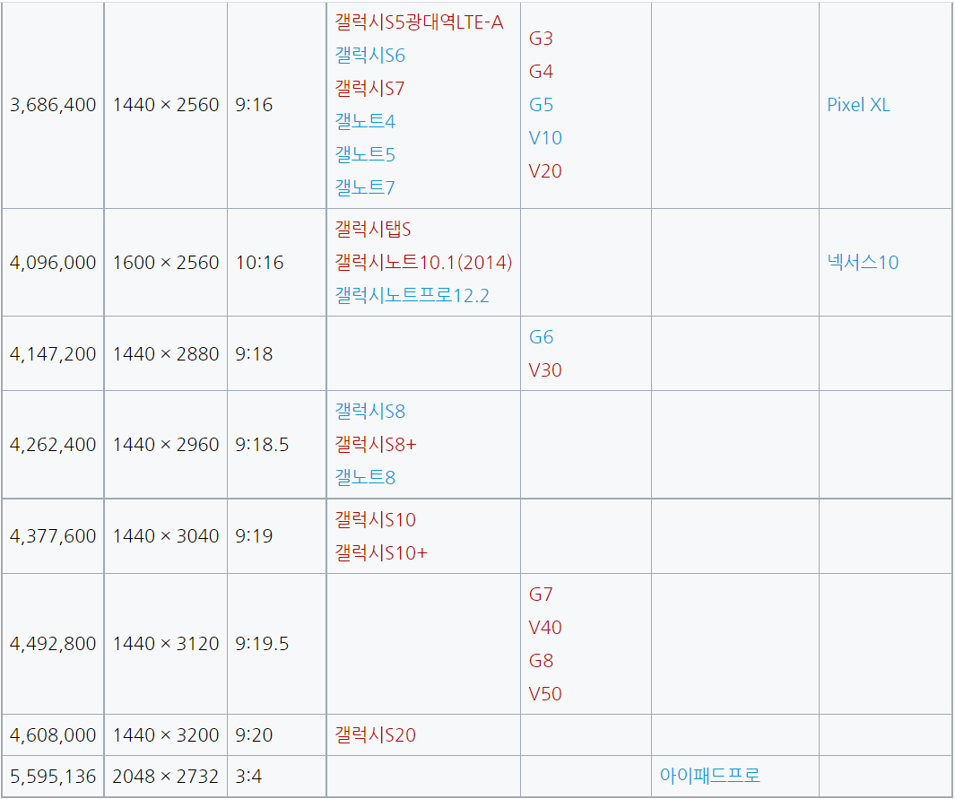
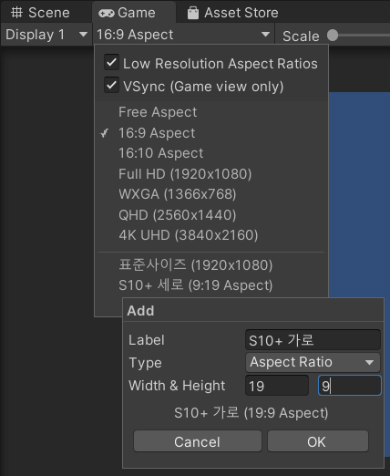
Unity
모바일 빌드 준비
설치하는 동안, 에디터의 게임 화면 크기도 모바일에 맞춰서 미리 조정해둡시다
(본인 폰 해상도 구글링한 다음 그대로 입력)
(Vsync 체크)

Slide 15
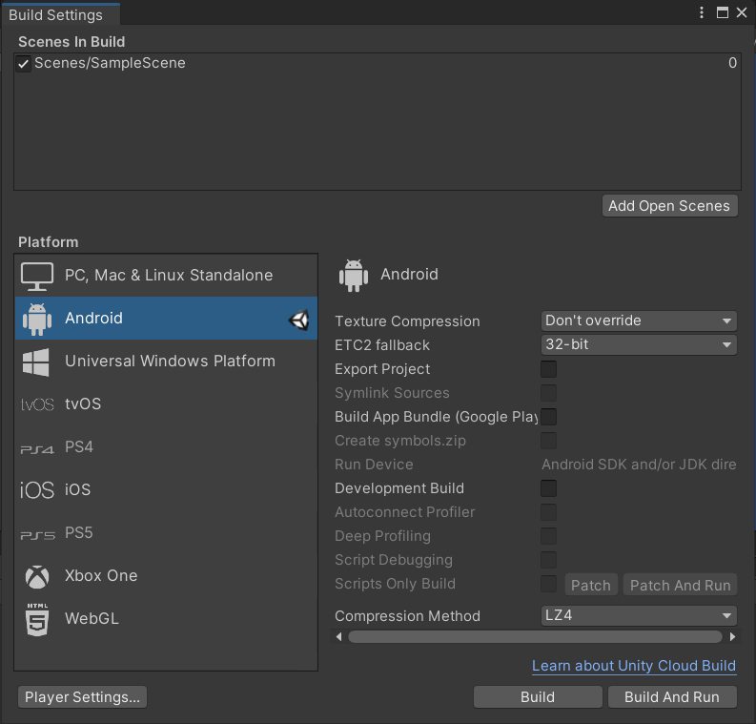
Unity
모바일 빌드 준비
다시 File-Build Settings를 연 다음, Switch Platform 버튼을 눌러줍시다
*만약 화면이 그대로라면 유니티를 재부팅

Slide 16

체크포인트
빌드준비 끝!
조금 지루하셨죠?
이제부터 진짜로 뭔가를 만들어보자구요!

Slide 17
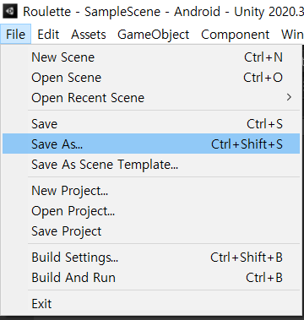
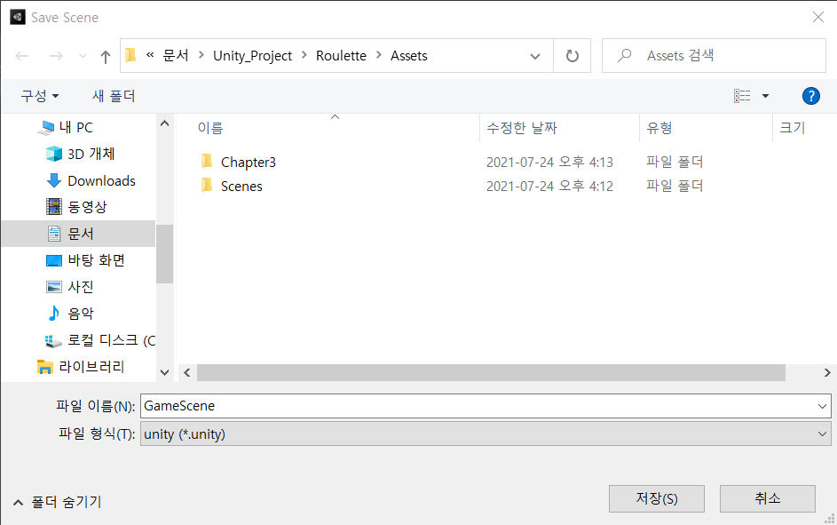
Unity
씬 저장하기
항상 컨트롤 + S를 생활화합시다

Slide 18
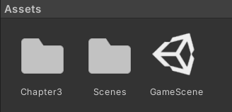
Unity
씬?
아까 저장한 Scene
씬 (Scene)
하나의 씬 파일에 우리가 만들어가는 게임 장면들이 저장됨
쉽게 말해, 우리가 지금 에디터에서 작업하는 내용들이 ‘씬‘으로 관리되는 것
(배치한 오브젝트, 오브젝트의 속성, 배경, UI 등등)

Slide 19
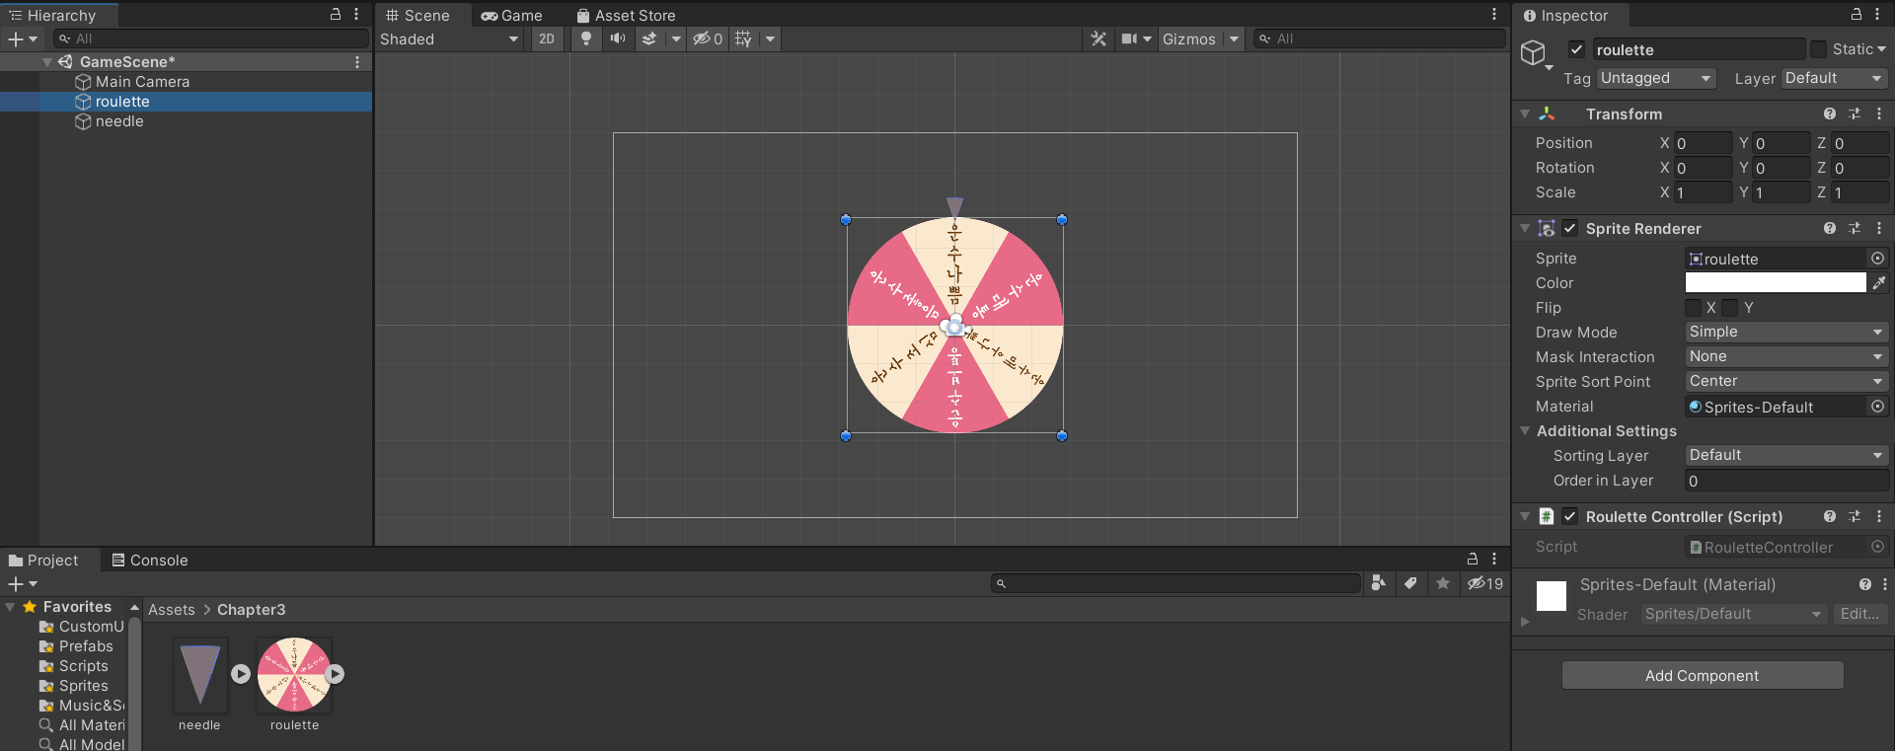
Unity
룰렛 리소스 배치
2) XYZ 전부 0으로 ->
1) 드래그 앤 드롭

Slide 20
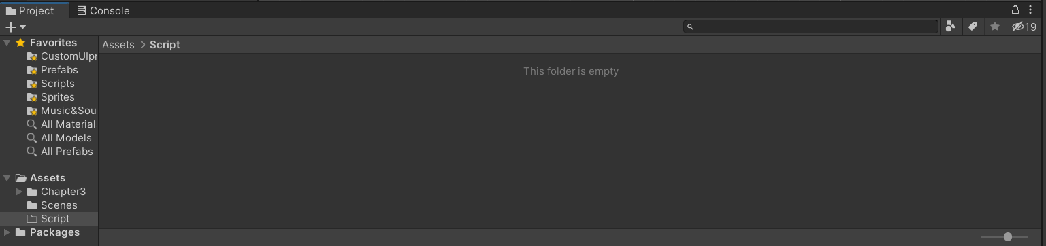
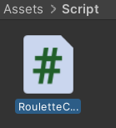
Unity
룰렛 스크립트 작성
프로젝트에 Script 폴더 생성 후,
안에서 우클릭 – Create – C# script 클릭
RouletteController 스크립트 생성

Slide 21
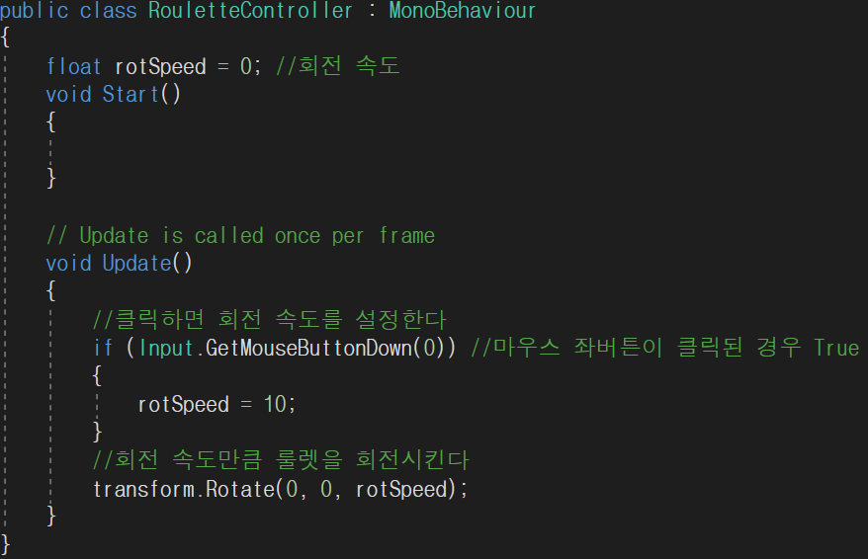
Unity
룰렛 스크립트 작성

Slide 22
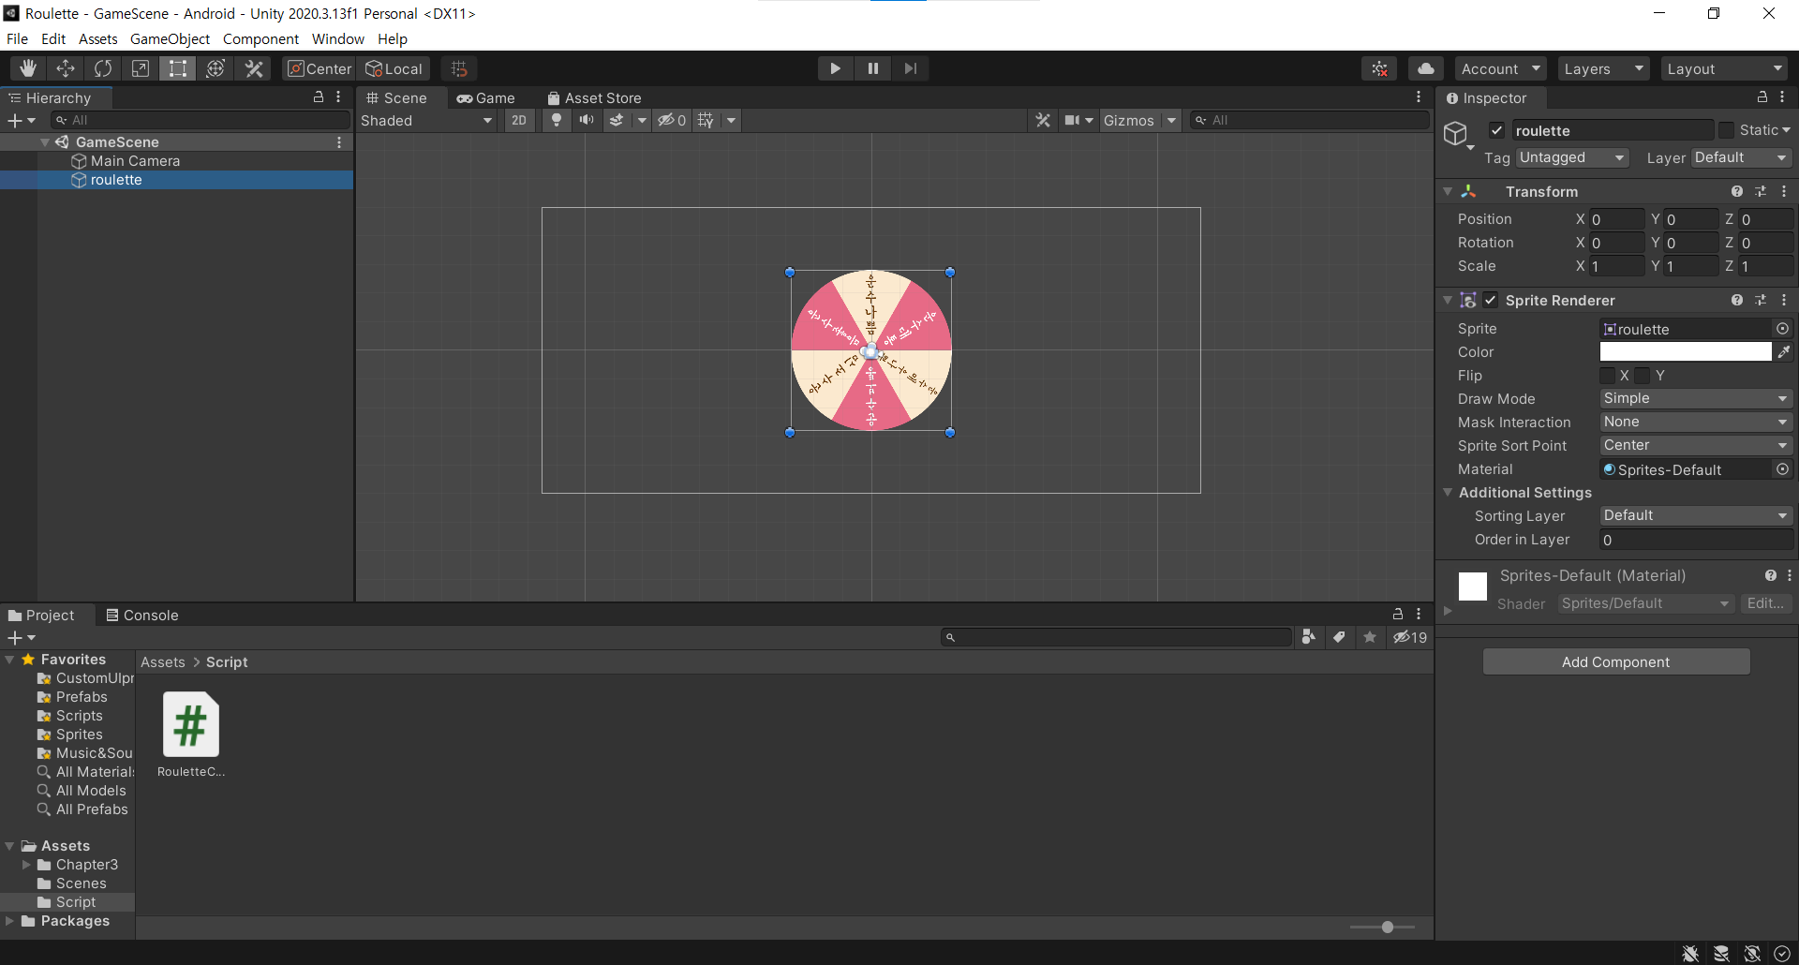
드래그 앤 드롭

Slide 23
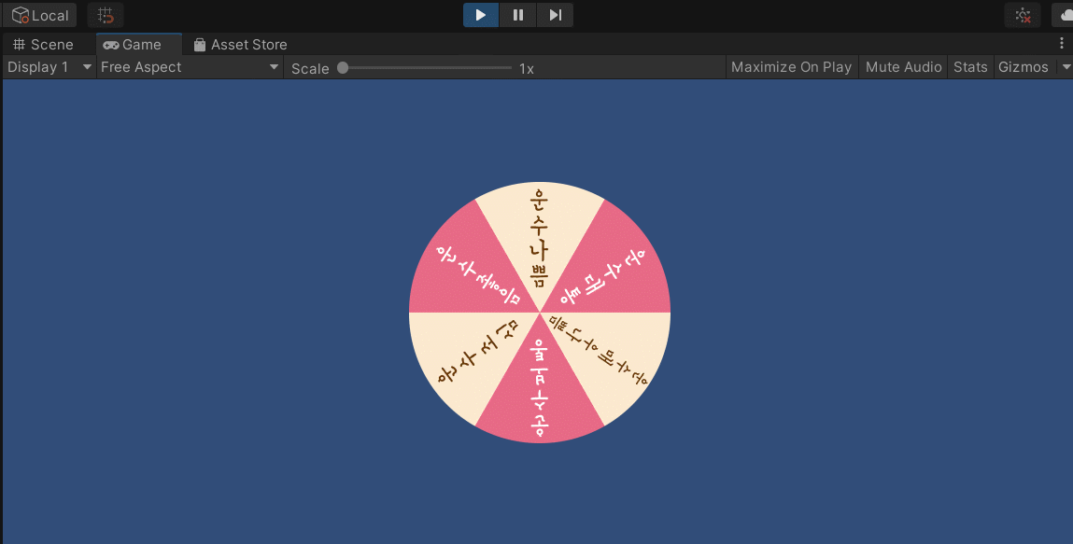
돌아갑니다…! 근데 멈추지를 않네요. 배경화면도 좀 별로고요

Slide 24
체크포인트
체크포인트
‘ 잘 따라오고 계시나요? ’

Slide 25
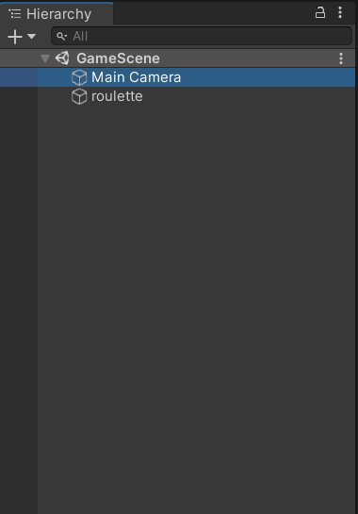
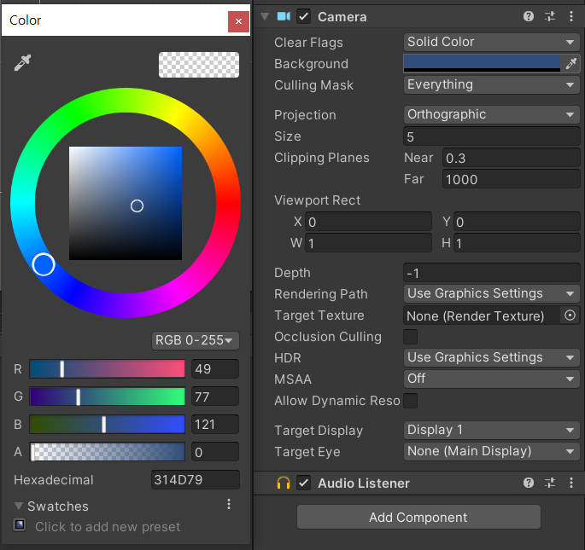
Unity
배경색 바꾸기
원하는 색으로 바꾸기!
클릭하고 인스펙터 확인…

Slide 26
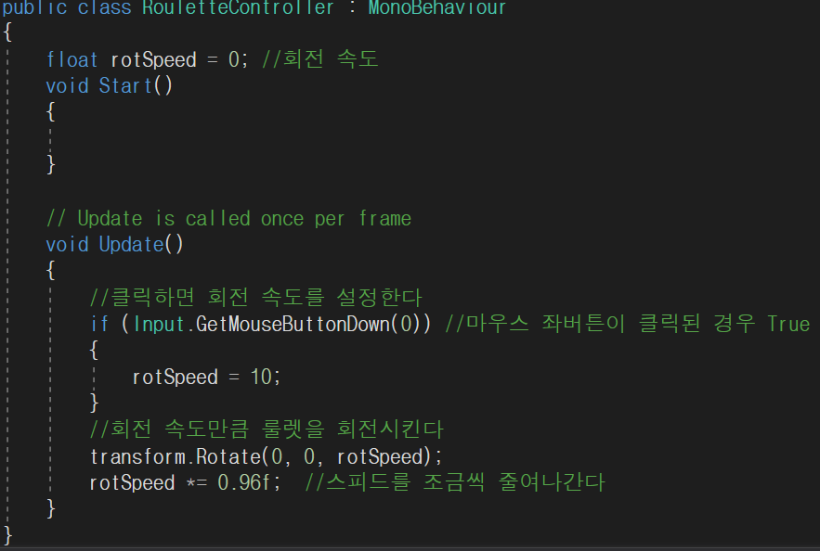
Unity
룰렛 스크립트 수정
<- 마지막 줄 추가!

Slide 27
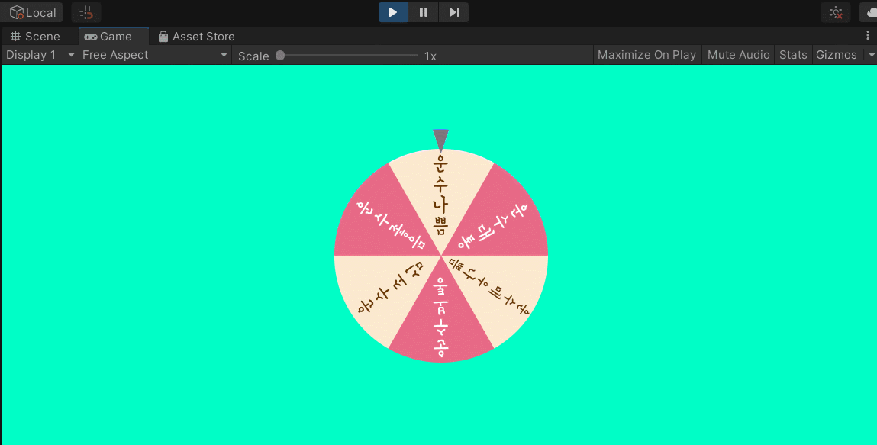
👏 코드 몇 줄로 꽤 그럴듯한 룰렛을 만들어냈어요!! 👏

Slide 28
체크포인트
체크포인트
✔
3장까지 따라오느라 고생하셨어요!
이후 나올 모바일 빌드는 과제로 해오시면 됩니다!

Slide 29
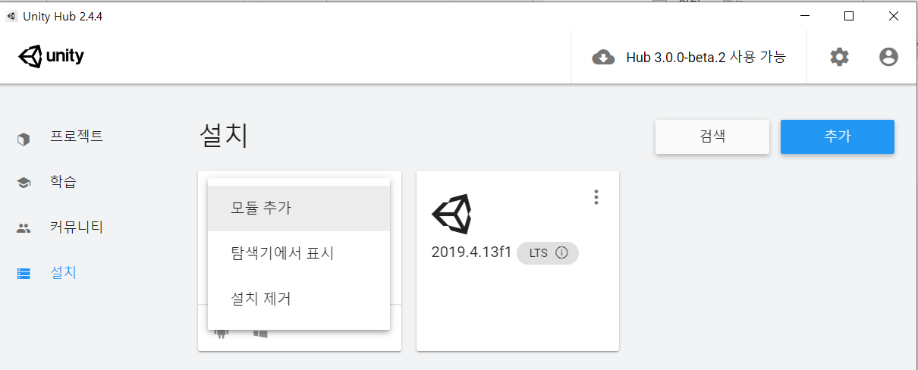
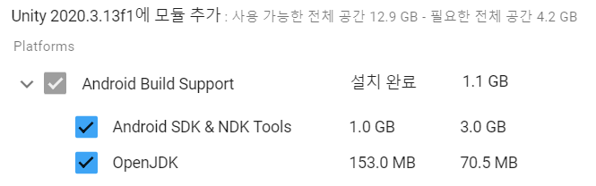
Unity
모바일에 빌드하기 – 안드로이드 SDK/JDK 설정
Unity는 잠시 꺼두고…
Unity Hub를 실행한 다음
설치-모듈 추가 클릭
SDK / NDK / JDK 체크 후 설치

Slide 30
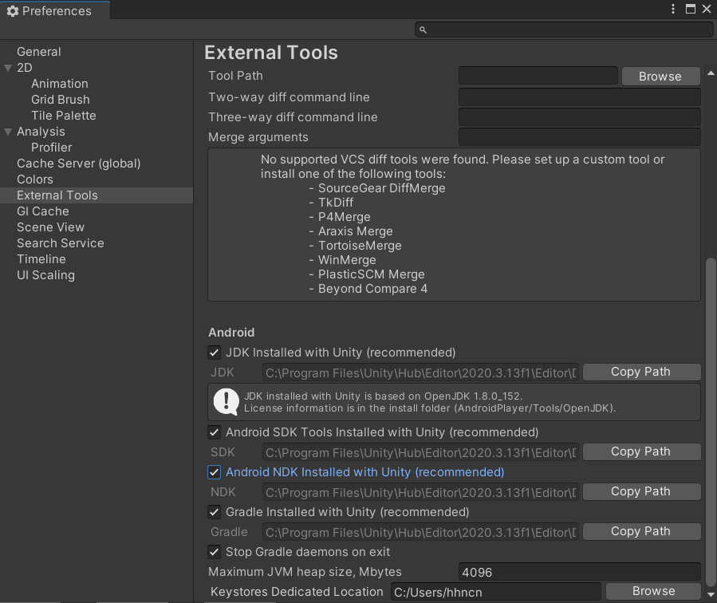
Unity
모바일에 빌드하기 – SDK JDK 설정
다시 Unity를 켜고
상단 메뉴의 Edit
Preferences
External Tools
전부 체크표시

Slide 31
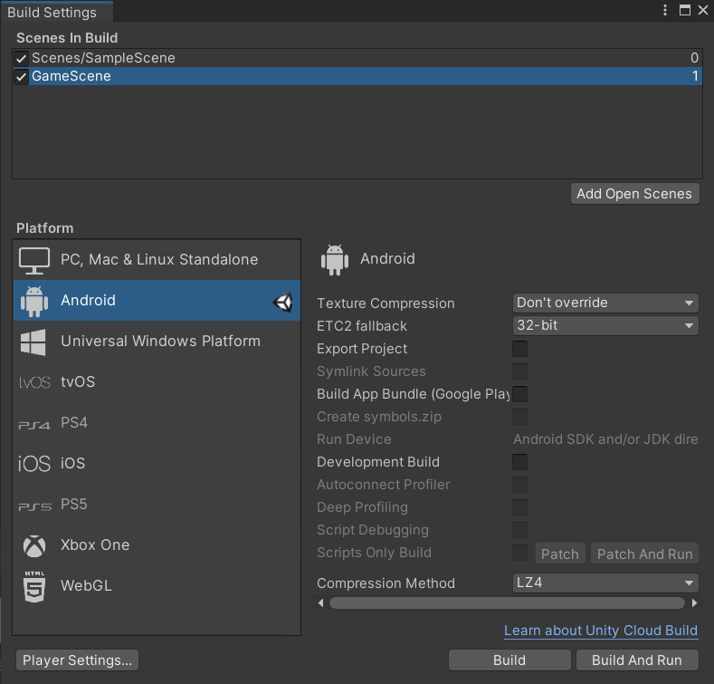
Unity
모바일에 빌드하기 - 안드로이드
Add Open Scenes 를 눌러 현재 씬을 빌드에 포함시키기
(체크된 씬만 빌드에 포함되게 됩니다)
2) Player Settings 클릭

Slide 32
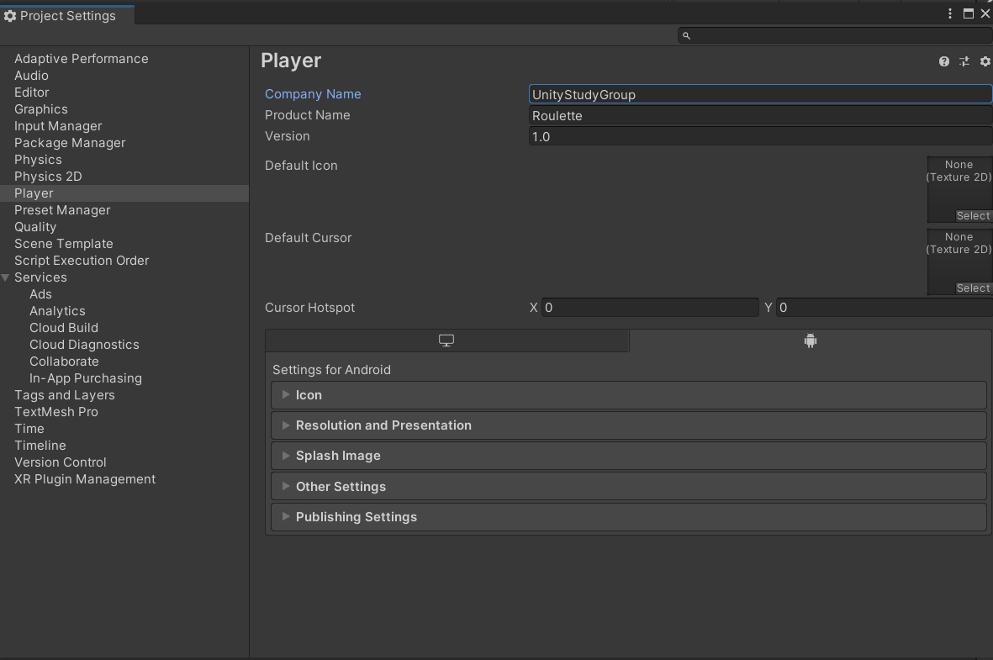
Unity
모바일에 빌드하기 - 안드로이드
3) Company 이름 지정
(아무렇게나 지어주세요)

Slide 33
Unity
모바일에 빌드하기 - 안드로이드
모든 과정을 다 끝냈다면…
Build 버튼 클릭! (apk 파일 저장)

Slide 34
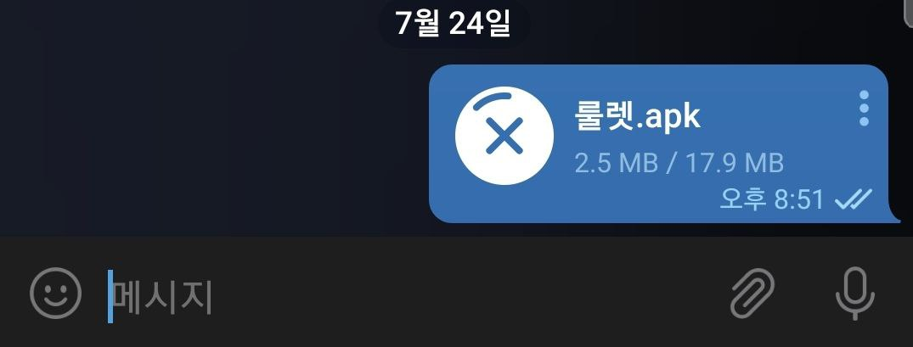
Unity
모바일에 빌드하기
apk 파일을 핸드폰으로 보낸다음 설치하면 설치 끝…!
*확인되지 않은 출처의 앱이라면서 설치가 안될 경우 허용 설정 해주시면 됩니다!

Slide 35
Unity
배포 성공?!
🎉
첫 Unity 앱을 배포한 것을 축하드려요!!
원래 배포가 가장 어렵고 험난한 과정인만큼,
여기까지 잘 따라오셨다면 정말 훌륭하신거에요!

Slide 36
리뷰
3장 리뷰
❗
지금까지 우리는 한 개의 오브젝트에
한 개의 스크립트를 적용해보았어요

Slide 37


리뷰
3장 리뷰
➕
씬에 배치된 룰렛 (몸통)
룰렛을 돌리는 스크립트
돌아가는 룰렛

Slide 38
리뷰
3장 리뷰
❓
그런데 한 개가 아닌, 여러 개의 스크립트가 서로
정보를 주고받아야 한다면 어떻게 해야 할까요?

Slide 39



리뷰
3장 리뷰
스탯 스크립트
float speed = 10.0f;
➕
플레이어(몸통)
이동 스크립트
movePlayer(speed);
이동속도 스탯에 따라 움직이는 플레이어
게임을 만들다보면 이렇게 외부 스크립트의 변수/함수를 써야 할때가 있을 수 있겠죠?

Slide 40

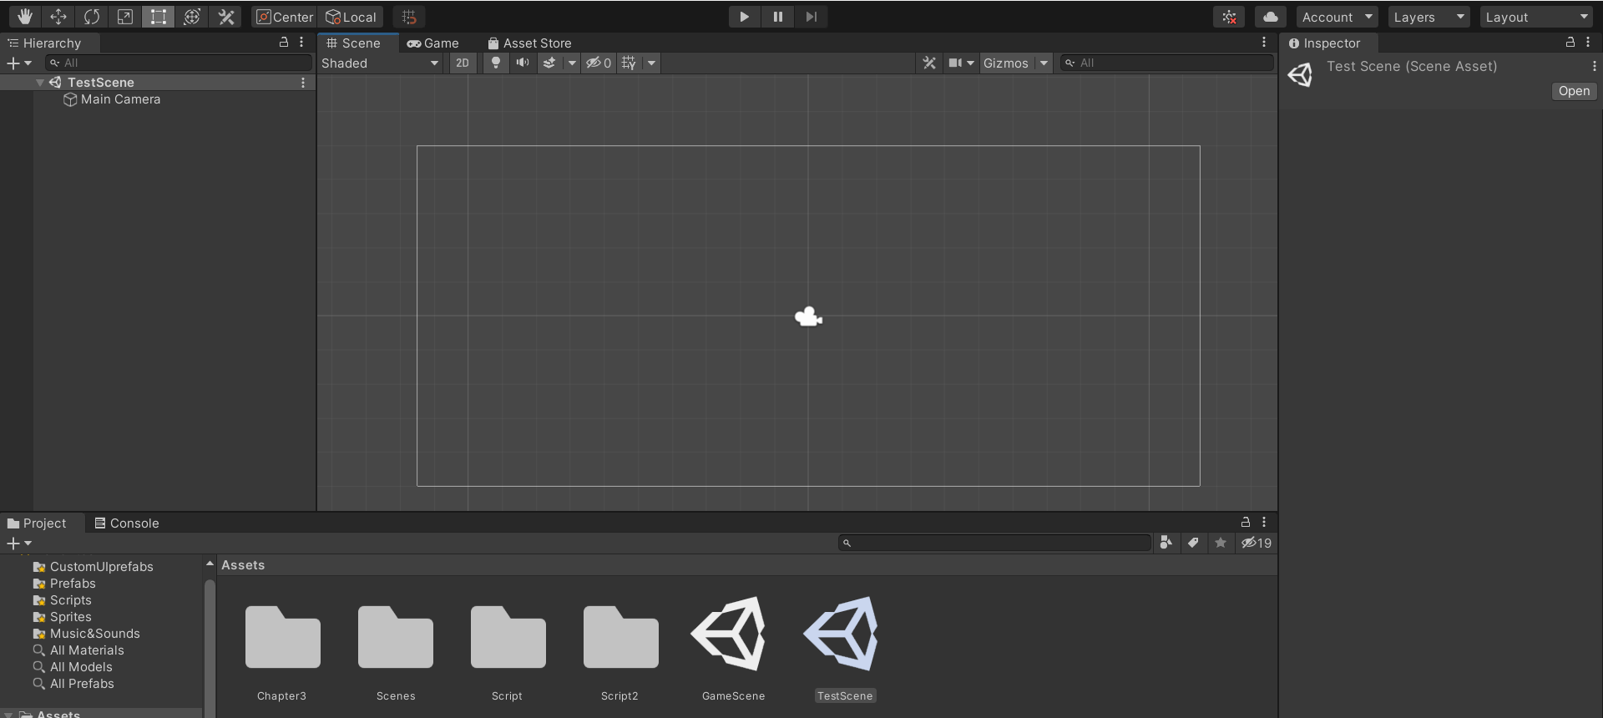
Unity
외부 스크립트의 변수/함수 사용
프로젝트에서 TestScene이라는 새 씬을 만들어줍시다
그럼 아무것도 없는 빈 씬이 생기겠죠?

Slide 41
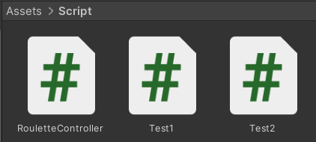
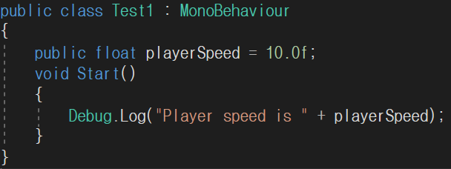
Unity
외부 스크립트의 변수/함수 사용
Script 폴더 안에 Test1 과 Test2 스크립트를 만들어줍시다
Test1 에는 다음과 같은 코드를 입력해줍시다

Slide 42
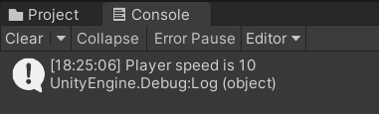
Unity
외부 스크립트의 변수/함수 사용
그다음 의도한대로 Console 에 메시지가 나타나게 하려면 어떻게 해야 할까요?

Slide 43
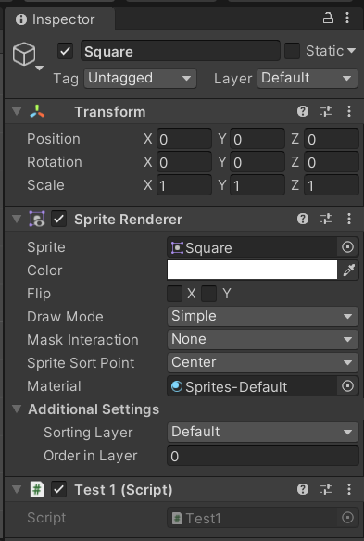
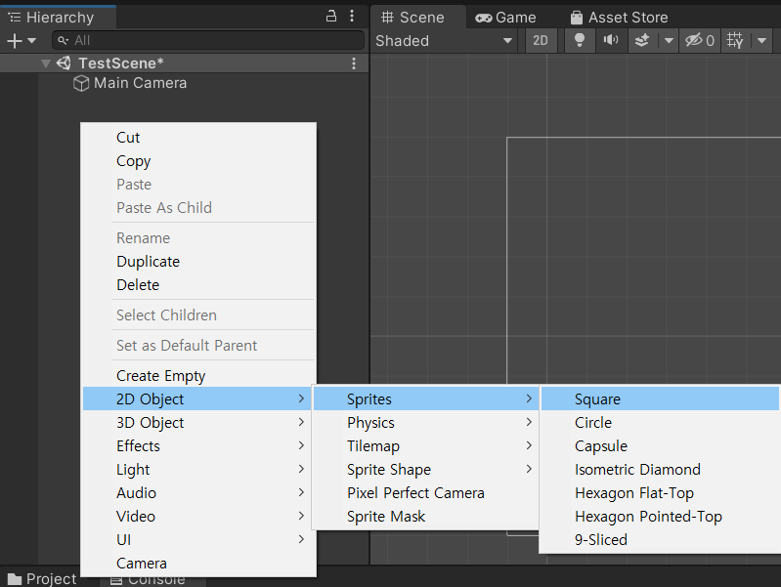
Unity
외부 스크립트의 변수/함수 사용
(정답)
하이어라키에 아무 오브젝트나 생성 후, 스크립트를 드래그 앤 드롭으로 붙여준다

Slide 44
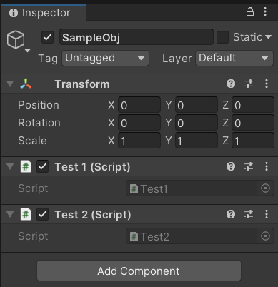
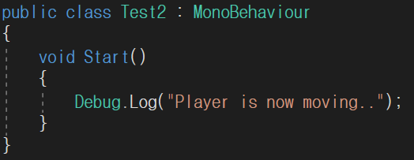
Unity
오브젝트와 컴포넌트
Test2 스크립트에 다음과 같은 코드를 적은 뒤, 아까 만든 오브젝트에 적용해줍시다

Slide 45
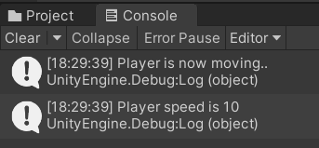
Unity
외부 스크립트의 변수/함수 사용
그러면 Test1 코드와 Test2 코드가 동시에 실행되겠죠?

Slide 46
체크포인트
체크포인트
‘ 잘 따라오고 계시나요? ’

Slide 47
Unity
외부 스크립트의 변수/함수 사용
✅
이제 우리는 Test2 스크립트에서,
Test1 스크립트의 playerSpeed 라는 변수를 참조하고 싶어요.
서로 정보를 주고받을 방법이 없을까요?

Slide 48
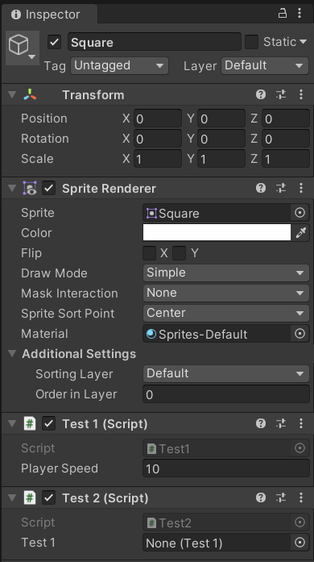
Unity
컴포넌트
유니티에서 오브젝트를 동작시키는 기능들을
‘컴포넌트’라는 단위로 불러요
transform 컴포넌트
Sprite Renderer
컴포넌트
우리가 아까 만든 Test1, Test2 도 컴포넌트라고 할 수 있죠
그리고 컴포넌트끼리는 서로 정보를 주고받을 수 있어요!
Test1 컴포넌트
Test2 컴포넌트

Slide 49
Unity
스크립트 복습
컴포넌트끼리 정보를 주고받는 방법?
우리에겐 크게 두 가지 방법이 있어요
[컴포넌트 이름]형 변수를 만들어서 참조한다
GetComponent 함수를 이용한다
*다른 방법도 많지만 일단은 두 개만 설명할게요

Slide 50
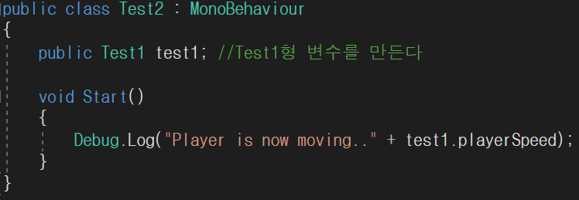
Unity
[컴포넌트 이름]형 변수 를 만들어 참조하기
Test2 스크립트를 다음처럼 수정해봅시다.

Slide 51
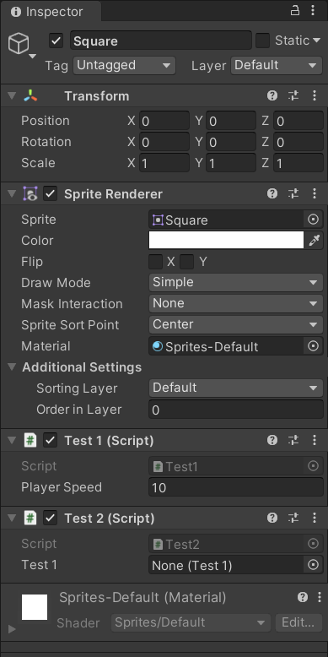
그러면! Test2에 Test1 컴포넌트를 꽂아넣을 수 있는
변수 슬롯이 생긴걸 확인할 수 있습니다
Test1 컴포넌트를 드래그해서 슬롯에 넣어줍시다

Slide 52
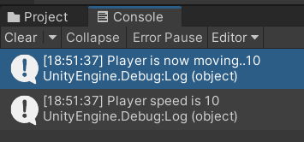
Unity
외부 스크립트의 변수/함수 사용
그러면 Test2 스크립트에서, Test1의 playerSpeed 변수를
받아와 제대로 출력하는 걸 확인할 수 있어요!

Slide 53
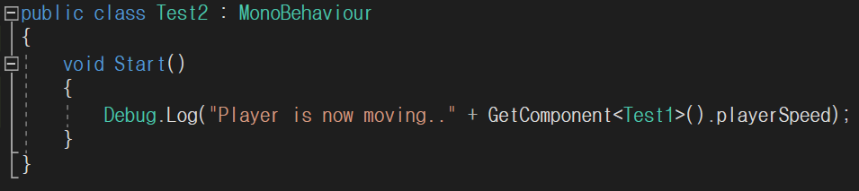
Unity
GetComponent 함수를 이용하기
Test2 스크립트를 다음처럼 수정해봅시다.

Slide 54
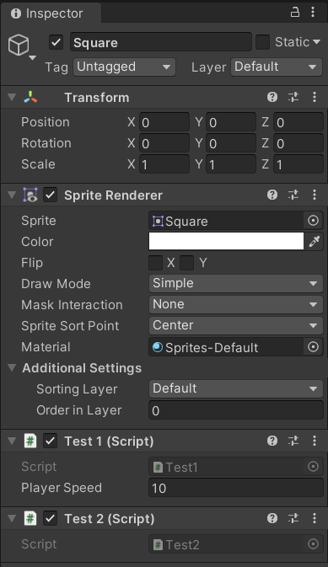
그러면 Test2 스크립트가 실행될 때,
GetComponent<Test1>() 코드가 실행되며
Test1 컴포넌트의 정보가 Test2에 넘겨지게 됩니다

Slide 55
Unity
외부 스크립트의 변수/함수 사용
마찬가지로 제대로 출력하는 걸 확인할 수 있어요!

Slide 56
체크포인트
체크포인트
❓
어… 대충은 알 것 같은데 조금 어렵죠?
쓰다보면 개념이 차차 익숙해질거에요.
기억이 안나면 슬라이드를 다시 돌려보면서 복습해보세요!

Slide 57
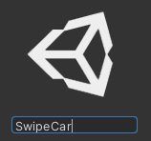

Unity
스와이프 카 제작
프로젝트에 SwipeCar라는 이름의 새 씬을 만들어줍니다
그리고 아까 받았던 리소스 압축파일에서 Chapter4 폴더를 임포트합니다

Slide 58

Unity
스와이프 카 제작
설정
지면을 배치하고, 포지션은 (0, -5, 0) Scale은 (18, 1, 1) 으로 설정합니다

Slide 59

Unity
스와이프 카 제작
설정
자동차를 배치하고, 포지션은 (-7, -3.7, 0) Scale은 (1, 1, 1) 로 설정합니다

Slide 60

Unity
스와이프 카 제작
설정
깃발을 배치하고, 포지션은 (-7.5, -3.5, 0) Scale은 (1, 1, 1) 로 설정합니다

Slide 61
Unity
배경색 바꾸기
원하는 색으로 바꾸기!
하이어라키에서 카메라 선택
인스펙터에서 Camera 컴포넌트 찾기
Background 클릭
뒷배경 색도 적절히 바꿔줍시다

Slide 62

Unity
스와이프 카 제작
Script 폴더 안에 CarController 스크립트를 만들어줍니다
이 스크립트는 자동차의 움직임을 제어하는 역할을 맡을 겁니다!

Slide 63

Unity
스와이프 카 제작
using System.Collections;
using System.Collections.Generic;
using UnityEngine;
public class CarController : MonoBehaviour
{
float speed = 0;
void Update()
{
if (Input.GetMouseButtonDown(0))
{
// 마우스를 클릭한 좌표
speed = 0.2f;
}
transform.Translate(speed, 0, 0);
speed *= 0.98f;
}
}
Translate (x, y, z);
: 해당 좌표로 이동하는 함수
CarController 스크립트에는 위 코드를 작성해줍니다!

Slide 64

Unity
스와이프 카 제작
항상 스크립트를 쓴 다음에는 오브젝트에 부착해야 한다는거,
잊지 않으셨죠?

Slide 65

슝슝 잘 갑니다~

Slide 66
체크포인트
체크포인트
‘ 잘 따라오고 계시나요? ’

Slide 67


Unity
스와이프 카 제작
5
마우스 뗀 좌표
마우스를 스와이프한 거리에 따라
자동차를 움직이게 하려면 어떻게 해야할까요?
1
마우스 누른 좌표
2
8
x좌표의 차를 구하려면?

Slide 68

using System.Collections;
using System.Collections.Generic;
using UnityEngine;
public class CarController : MonoBehaviour
{
float speed = 0;
Vector2 startPos;
void Update()
{
if (Input.GetMouseButtonDown(0))
{
// 마우스를 클릭한 좌표
startPos = Input.mousePosition;
}
else if (Input.GetMouseButtonUp(0))
{
//마우스 버튼에서 손가락을 떼었을 때 좌표
Vector2 endPos = Input.mousePosition;
float swipeLength = endPos.x - startPos.x;
speed = swipeLength / 500.0f;
}
transform.Translate(speed, 0, 0);
speed *= 0.98f;
}
}
Unity
스와이프 카 제작
CarController 스크립트를 수정해줍니다!

Slide 69

스와이프 한 거리에 따라 잘 움직입니다

Slide 70

Unity
UI 배치하기
하이어라키 우클릭
UI 클릭
Text 클릭

Slide 71

ㄴ Text를 더블클릭하면 시점이 이동해 금방 글자가 보일거에요
UI 설계화면(Canvas)는 게임 설계화면보다 훨씬 크기가 큽니다
그러니 Scene 뷰에서 보이지 않더라도 당황하지 마세요!
UI 설계화면은 Scene 뷰에서는 매우 크게 표시되지만, 실제 크기는 게임 화면에 맞추어집니다

Slide 72

Unity
UI 배치하기
Width는 700, Height는 80, FontSize는 64, 가운데 정렬로 맞추어줍시다

Slide 73

Unity
스와이프 카 제작
Script 폴더 안에 GameDirector 스크립트를 만들어줍니다
이 스크립트는 자동차와 깃발의 거리를 UI Text에 전달하는 역할을 해줄겁니다!

Slide 74

using System.Collections;
using System.Collections.Generic;
using UnityEngine;
using UnityEngine.UI; // UI를 사용하기 위해 임포트!!!!!!!
public class GameDirector : MonoBehaviour
{
public GameObject car;
public GameObject flag;
public GameObject distance;
void Start()
{
car = GameObject.Find("car");
flag = GameObject.Find("flag");
distance = GameObject.Find("Distance");
}
void Update()
{
float length = flag.transform.position.x - car.transform.position.x;
distance.GetComponent<Text>().text = "목표 지점까지 " + length.ToString("F2") + "m";
}
}
Unity
스와이프 카 제작
GameDirector 스크립트에 위 코드를 작성해줍니다!

Slide 75


using System.Collections;
using System.Collections.Generic;
using UnityEngine;
using UnityEngine.UI; // UI를 사용하기 위해 임포트!!!!!!!
public class GameDirector : MonoBehaviour
{
public GameObject car;
public GameObject flag;
public GameObject distance;
void Start()
{
car = GameObject.Find("car");
flag = GameObject.Find("flag");
distance = GameObject.Find("Distance");
}
void Update()
{
float length = flag.transform.position.x - car.transform.position.x;
distance.GetComponent<Text>().text = "목표 지점까지 " + length.ToString("F2") + "m";
}
}
Unity
스와이프 카 제작
하이어라키의 Text 이름을 Distance로 바꿔준 다음,
GameDirector 스크립트를 부착해줍니다

Slide 76

와우!

Slide 77
세션
Session 2
😎
이번주 과제입니다!
과제1. Swipe Car 효과음 넣기 (교재 p.190~)
*GetComponet 개념에 따라 코드 한 줄만 추가하면 됩니다!
과제2. 룰렛, Swipe Car 모바일 빌드해서 디코에 인증하기
(핸드폰 영상으로 찍어주시면 됩니다!)

Slide 78
스크립트
과제 또는 복습을 할 때..
“왜 PPT에 있는 코드랑 교재에 있는 코드랑 달라요?”
강의 편의상, 또는 이해를 돕기 위해서 교재의 일부 코드를 수정하였습니다.
ex) this 키워드 생략, public 추가 등…
현재 단계에서 크게 신경쓸만한 내용은 아니니 안심하셔도 됩니다!
교재 코드를 따라하며 복습하되, 왜 다른지 궁금하다면 질문 남겨주세요!

